Slide 1


2025 YILI
MAVİ BAYRAK
ÇEVRE EĞİTİMİ VE BİLİNÇLENDİRME
ETKİNLİKLERİ DOSYASI

Slide 2
EK-1
2025 YILINDA GERÇEKLEŞTİRİLEN ÇEVRE EĞİTİM ETKİNLİKLERİ
 | Etkinliğin adı | Tarih | Yapılan eğitim etkinliği ile ilgili kısa öz değerlendirme (etkinliğe katılım nasıldı, katılımcıların görüşleri neler oldu, Etkinlik faydalı oldu diyebilir misiniz gibi)
1 | Toros İlkokulu Yavru TEMA Sınnıfı ile 5 Haziran Dünya Çevre Günü Etkinliği | 05/06/2025 | 29 öğrenciden oluşan Yavru TEMA Sınıfı ile mini club alanımızda geri dönüşüm, genel alanda ileri dönüşüm etkinlikleri düzenledik. Günün anlam ve önemini yaşatmak adına otel bahçemizde sembolik bir ağaç dikimi gerçekleştirdik. Bu etkinliklerle, değerli öğrencilerimizin çevre bilincini artırmayı ve yarının dünyasını şekillendirecek bireyler olarak gelişimlerine katkı sağlamayı amaçladık
2 | Çevre konulu resim ve Boyama ve geri dönüşüm etkinlikleri etkinlikleri | 2025 sezon boyunca | Tesiste konaklayan misafirlerimizin çocuklarıyla mini club alanımızda çevre bilincini artırmaya yönelik etkinlikler düzenledik. Bu etkinliklerde, ileri dönüşümle tekrar kullanılabilecek atıkları değerlendirerek boyama, resim gibi yaratıcı çalışmalar gerçekleştirdik..
3 | Deniz Kaplumbağalarını Koruma ile İlgili Çalışmalar | 2025 sezon boyunca | Sezon boyunca, tesis önü sahilde bulunan toplam 4 yuva koruma altına alındı. Yuva çevresine yerleştirilen bilinçlendirme yazıları sayesinde hem misafirlerimiz hem de yerel halkın farkındalığı artırıldı.
4 | Dünya Saati Uygulaması | 23/03/2025 | 20:30'da, 'Dünya için bir saat ver, geleceğe zaman kazandır' sloganıyla iklim krizine dikkat çekmek amacıyla ışıklarımızı bir saat boyunca kapattık
5 | Enerji tasarrufu veAtık ayrışımları eğitimi | 2025 sezon boyunca | Sezon boyunca çalışanlarımızın %70’ine çevre bilincini artırmaya yönelik eğitimler düzenledik
6 | Çevre Etkinlikleri | 2025 sezon boyunca | Misafirlerimiz ve çalışanlarımızın katılımıyla sahil ve tesis çevresinde çevre temizliği etkinlikleri gerçekleştirdik

Slide 3
ENVIRONMENTAL EDUCATION ACTIVITIES PERFORMED
IN THE YEAR 2024
 | Name of the activity | Date | Short Assesment of the activity (did many people participate, what was the outcome, etc).
1 | 5 June World Environment Day Event with Toros Primary School Puppy TEMA Class | 05/06/2025 | With the Puppy TEMA Class, which consists of 29 students, we organized recycling activities in our mini club area and upcycling activities in the general area. In order to keep the meaning and importance of the day alive, we planted a symbolic tree in our hotel garden. With these activities, we aimed to increase the environmental awareness of our valuable students and to contribute to their development as individuals who will shape the world of tomorrow
2 | Painting on the theme of the environment and Painting and recycling activities | During the 2025 season | We organized activities to increase environmental awareness in our mini club area with the children of our guests staying at the facility. In these activities, we carried out creative works such as painting and painting by evaluating wastes that can be reused by upcycling.
3 | Sea Turtles Conservation Studies | During the 2025 season | During the season, a total of 4 nests on the beach in front of the facility were taken under protection. Thanks to the awareness-raising articles placed around the nest, the awareness of both our guests and the local people was increased.
4 | World Clock App | 23/03/2025 | At 20:30, we turned off our lights for an hour to draw attention to the climate crisis with the slogan 'Give an hour for the world, save time for the future'
5 | World Children's Day Events | During the 2025 season | Throughout the season, we organized trainings for 70% of our employees to increase environmental awareness
6 | Environment Walk | During the 2025 season | With the participation of our guests and employees, we carried out environmental cleaning activities on the beach and around the facility

Slide 4
2025 YILI
MAVİ BAYRAK
ÇEVRE EĞİTİMİ ve BİLİNÇLENDİRME
ETKİNLİKLERİNİN AÇIKLAMASI VE
-BELGELER-

Slide 5
ETKİNLİK 1
Toros İlkokulu Yavru TEMA Sınıfı ile 5 Haziran Dünya Çevre Günü Etkinliği
ETKİNLİK TARİHİ
05/06/2025
ETKİNLİĞE AKTİF OLARAK KATILANLAR
Toros İlkokulu Yavru TEMA Sınıfı, Manavgat TEMA Vakfı temsilcileri, Belediye Temsilcileri
BELGELER
-Fotoğraf
-Gazete haberleri

Slide 6
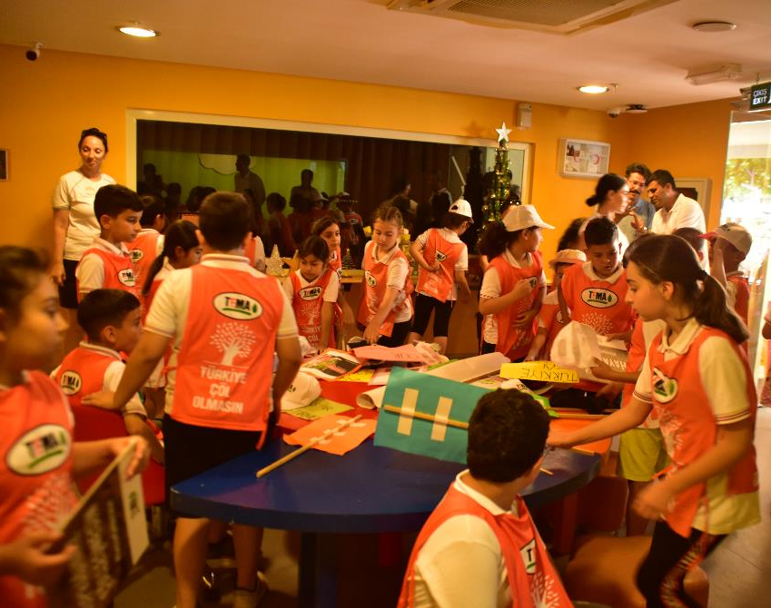
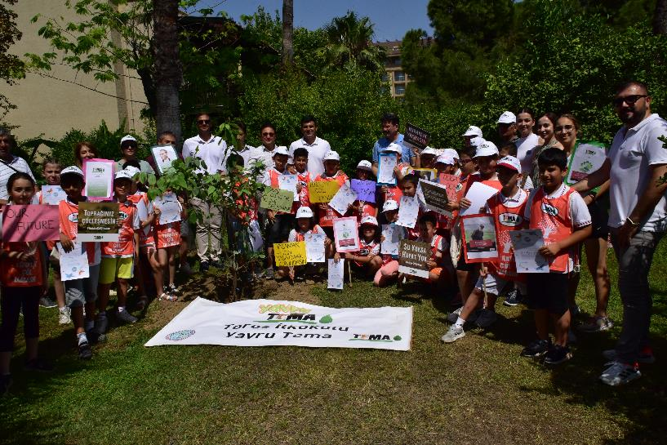

Slide 7
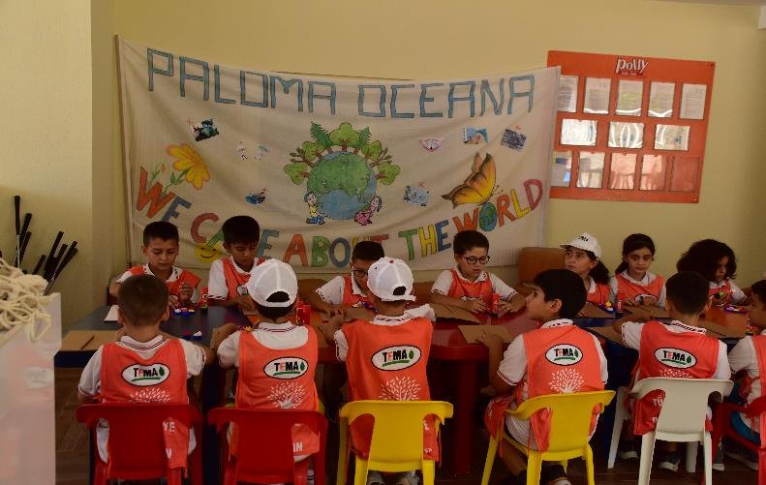
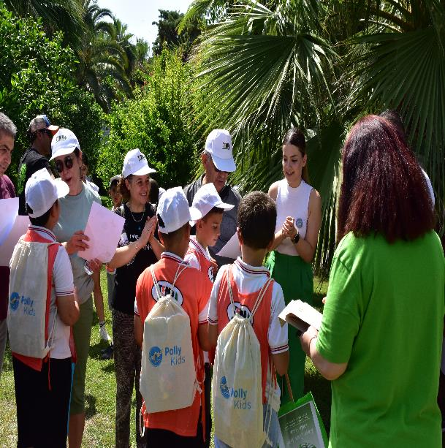
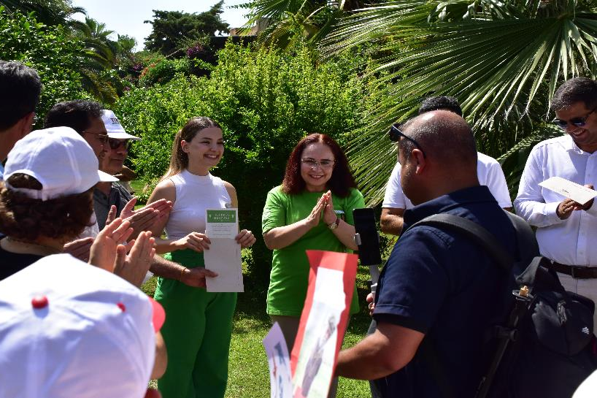
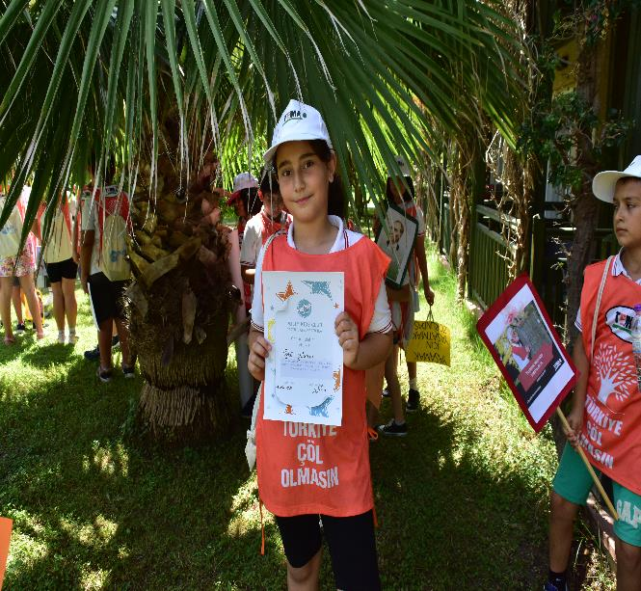

Slide 8
ETKİNLİK 2
Çevre konulu resim ve
Boyama ve geri dönüşüm etkinlikleri
ETKİNLİK TARİHİ
2025 sezon boyunca
ETKİNLİĞE AKTİF OLARAK KATILANLAR
Misafirlerimiz, Mini club Çalışanları
BELGELER
-Fotoğraf

Slide 9
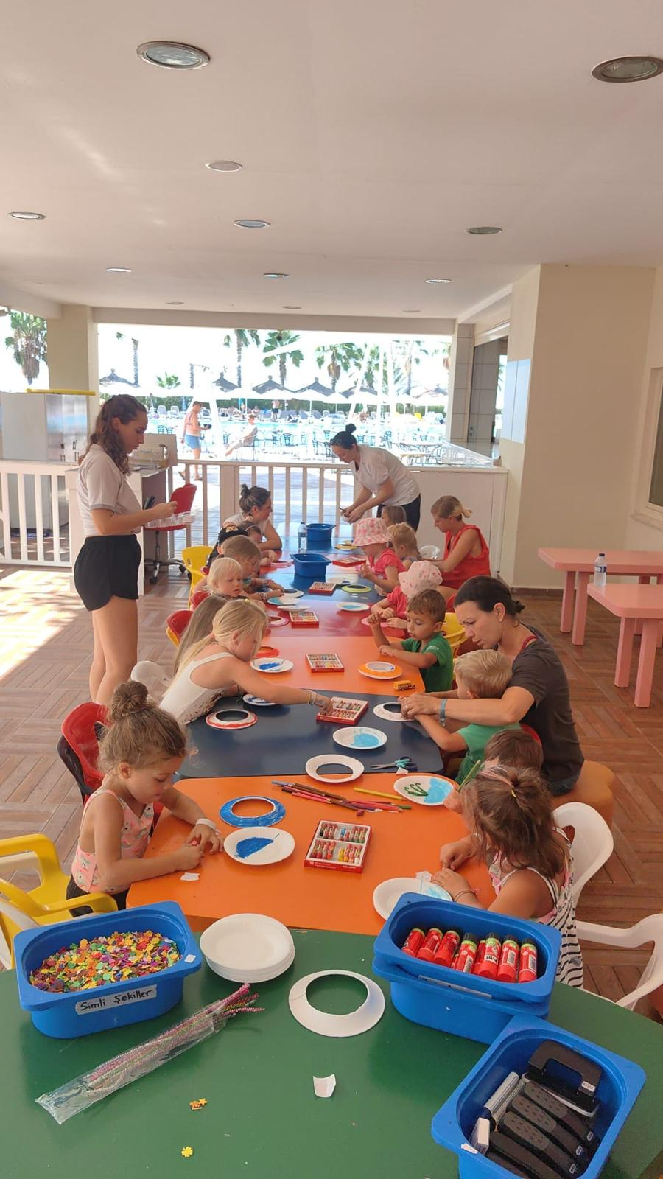
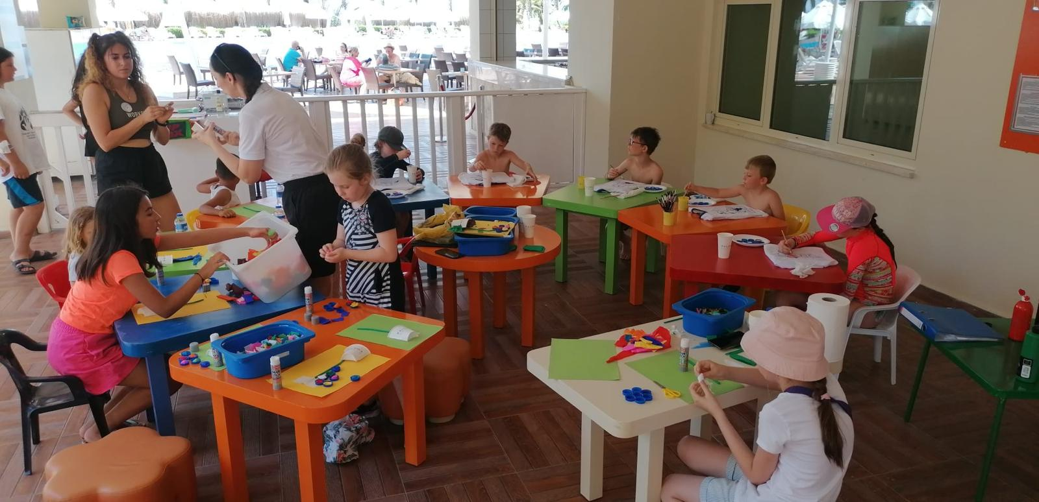
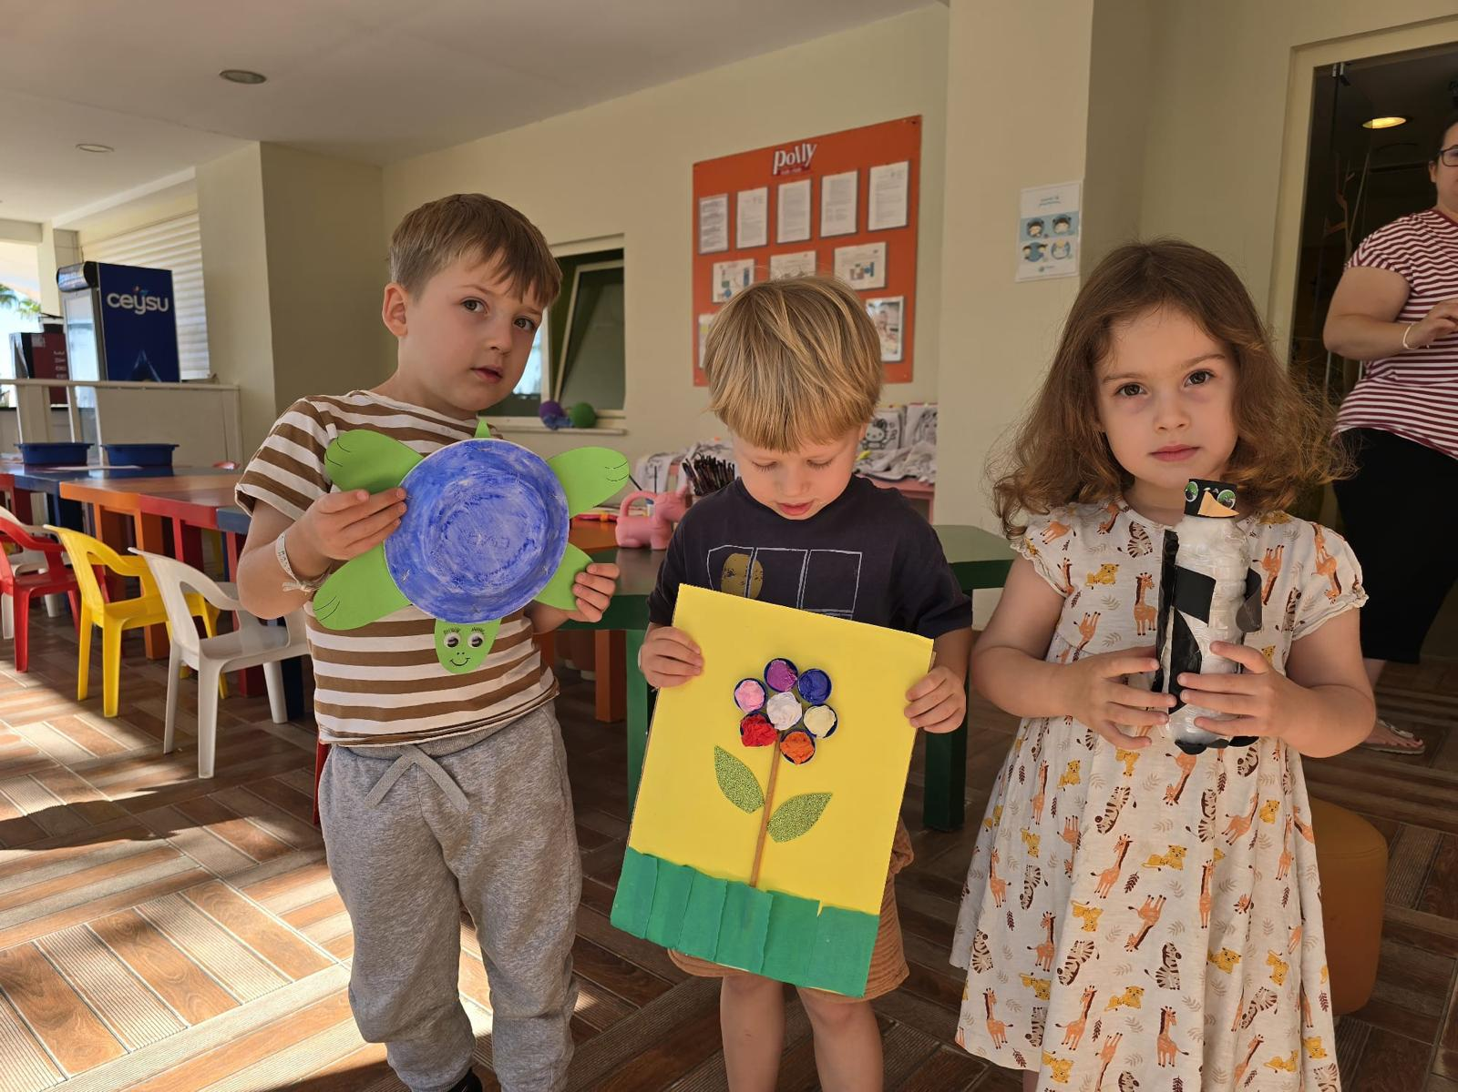
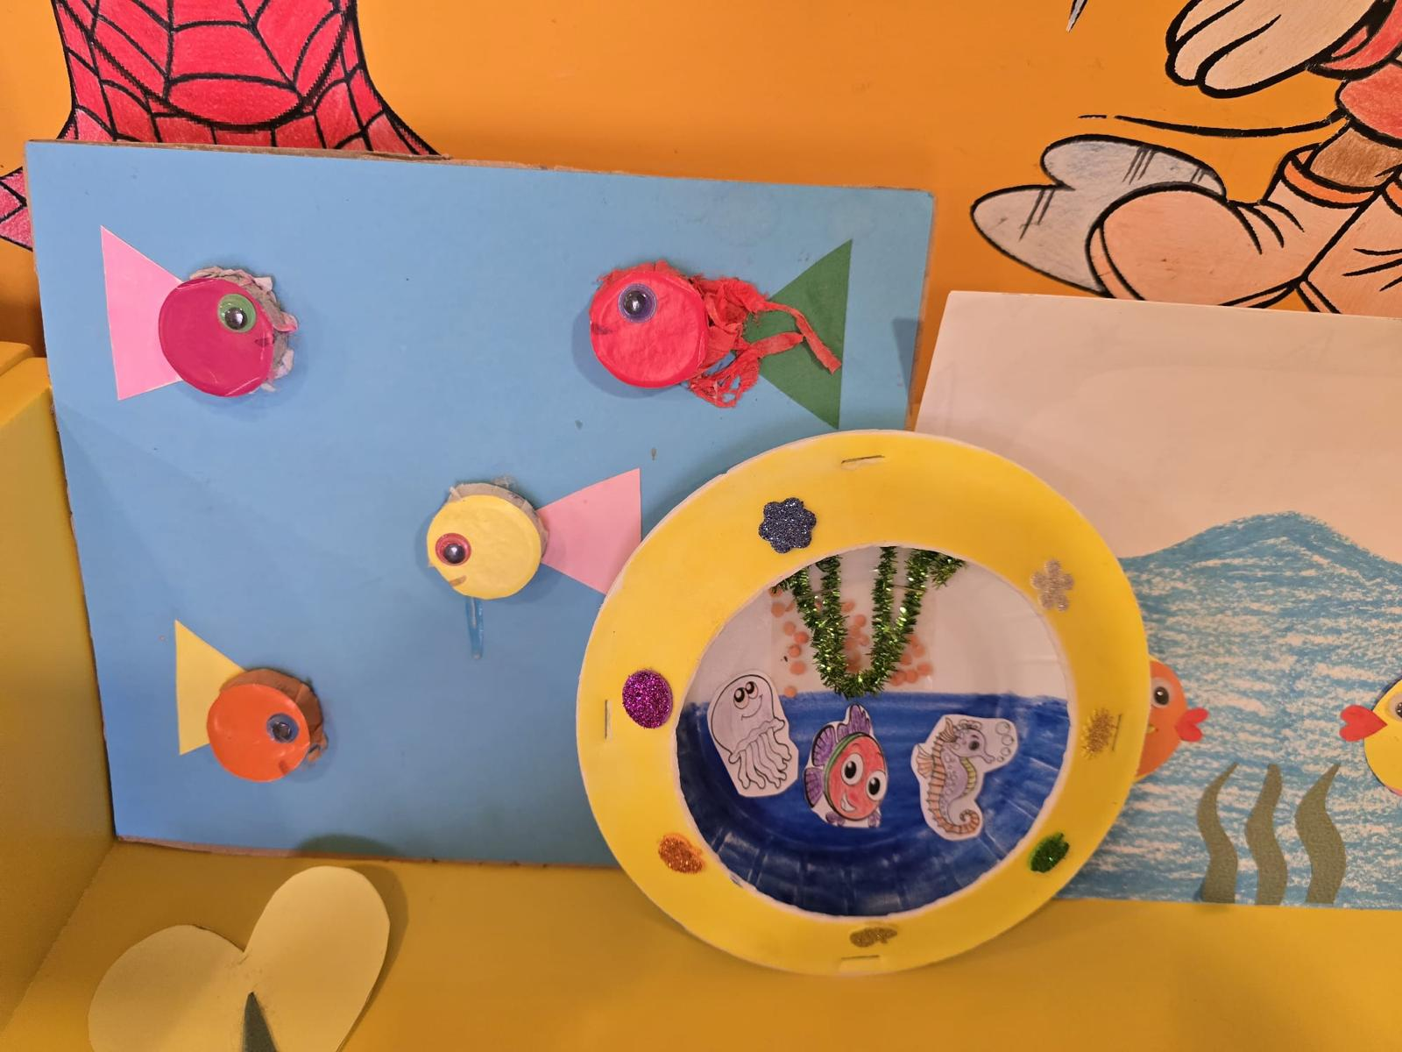

Slide 10
ETKİNLİK 3
Deniz Kaplumbağalarını
Koruma ile İlgili Çalışmalar
ETKİNLİK TARİHİ
2025 sezonu
ETKİNLİĞE AKTİF OLARAK KATILANLAR
Tesis Çalışanları, Misafirlerimiz, Yerel Halk
BELGELER
Fotoğraf

Slide 11
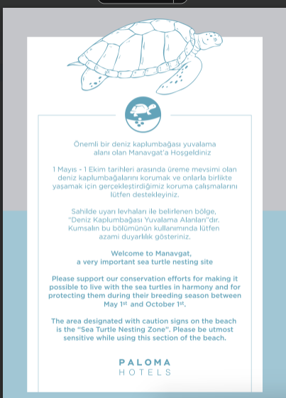
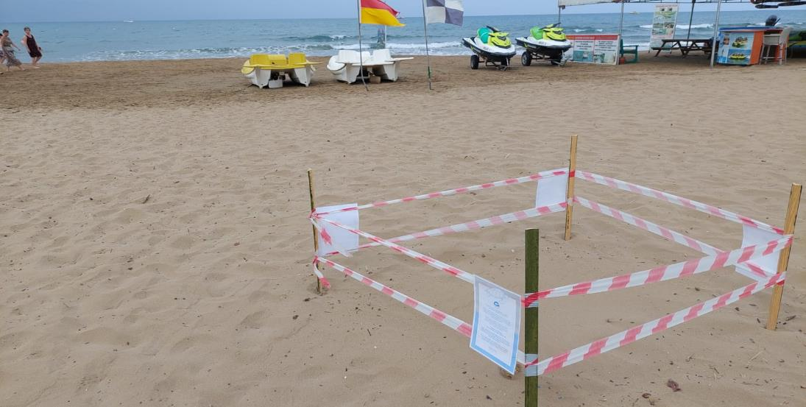
Sahilimizde Caretta Caretta kaplumbağalarının yumurtlama alanları bulunmaktadır. Bu alanlar, yumurtaların zarar görmemesi için özel olarak koruma altına alınmaktadır.

Slide 12
ETKİNLİK 4
Dünya Saati Uygulaması
ETKİNLİK TARİHİ
23/03/2025
ETKİNLİĞE AKTİF OLARAK KATILANLAR
Tesis Çalışanları,Misafirler
BELGELER
Fotoğraf

Slide 13
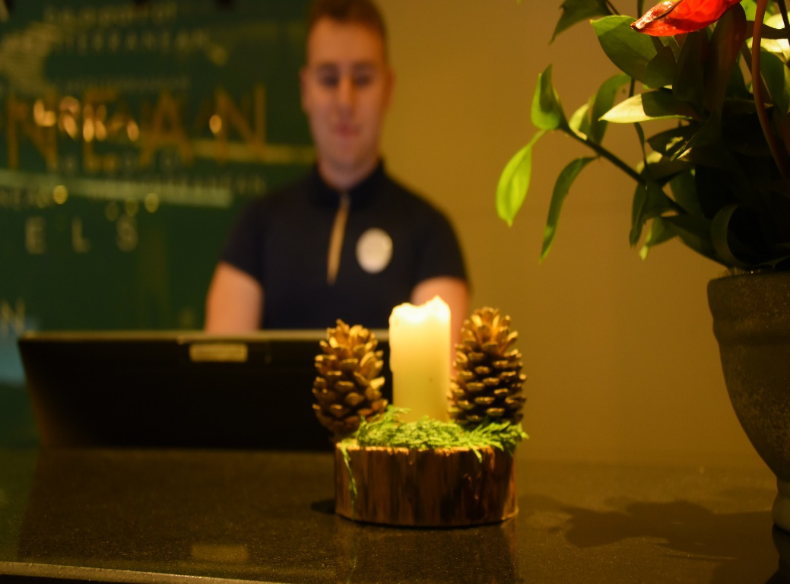
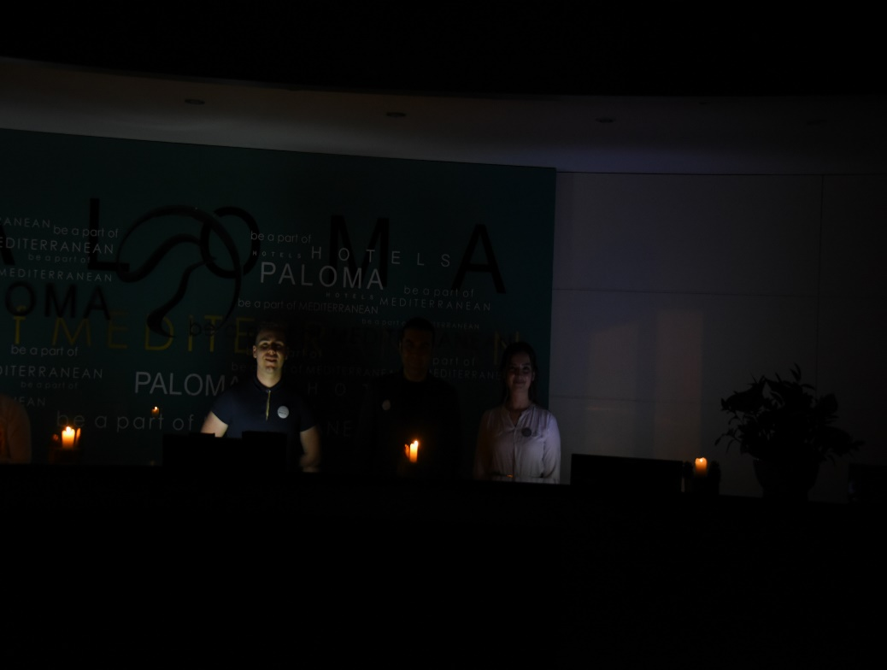
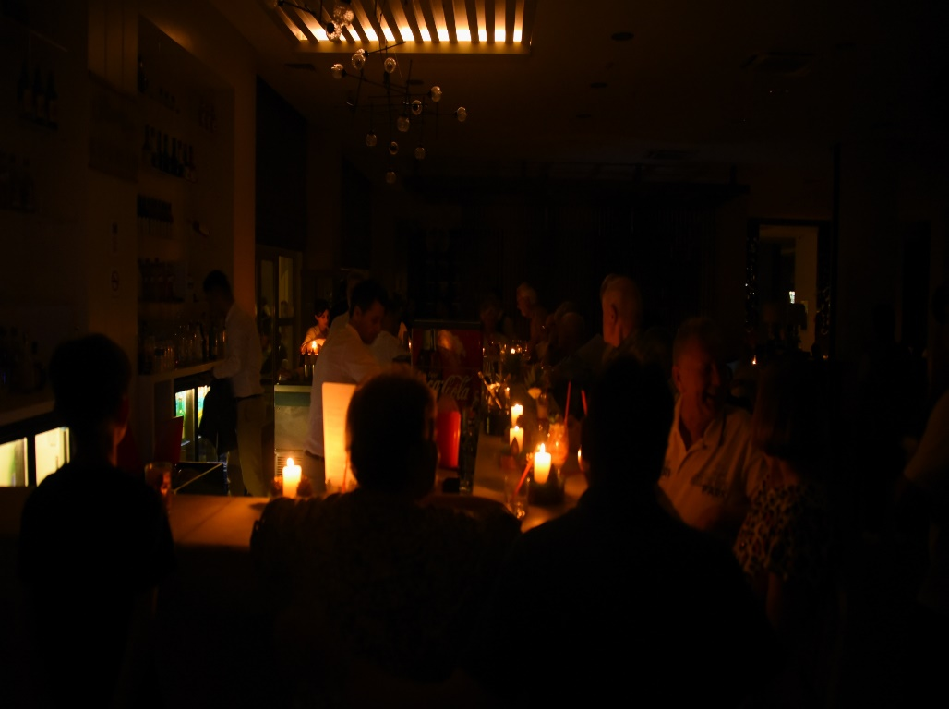
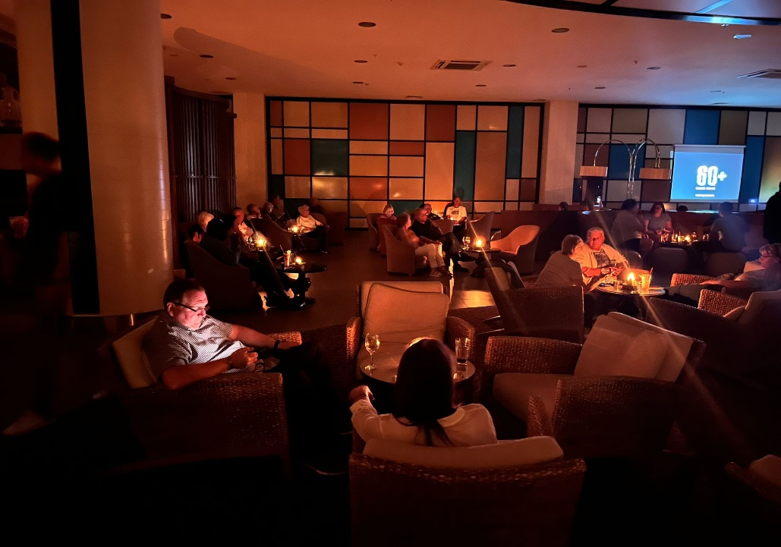

Slide 14
ETKİNLİK 5
Enerji tasarrufu ve atık ayrışımları eğitimi
ETKİNLİK TARİHİ
2025Sezonu
ETKİNLİĞE AKTİF OLARAK KATILANLAR
Çalışanlar.
BELGELER
Fotoğraf

Slide 15
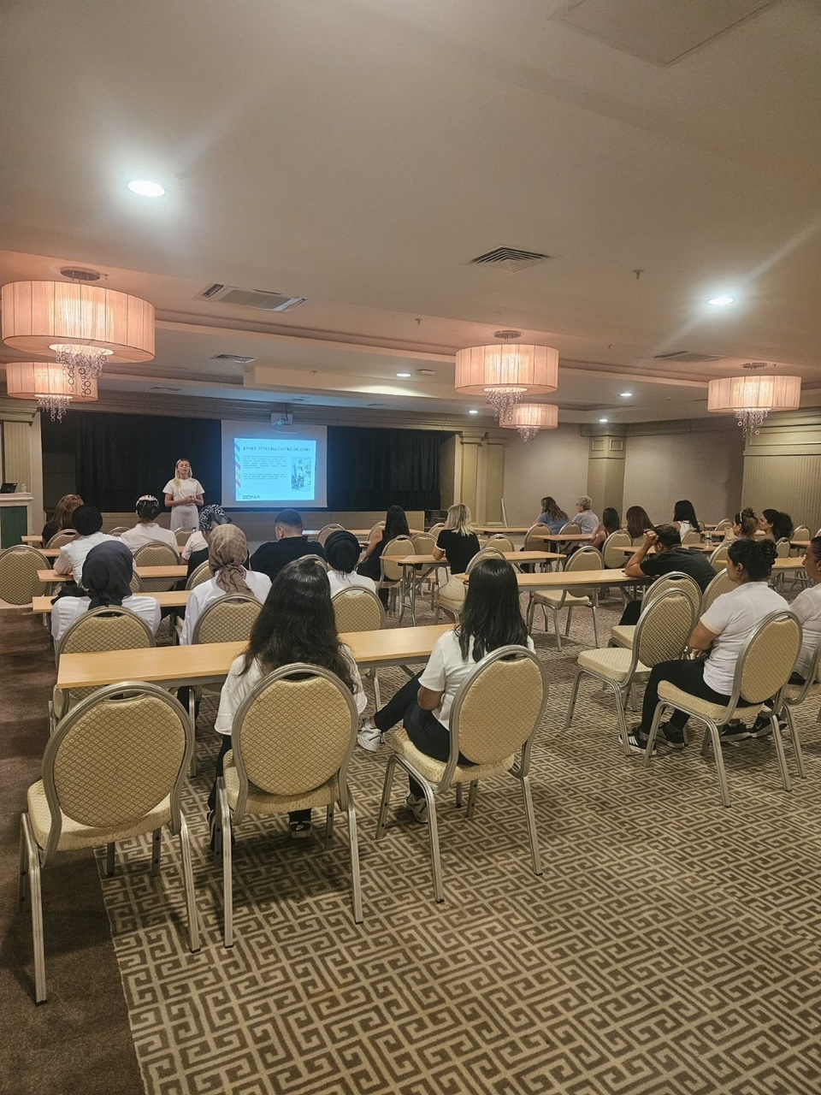
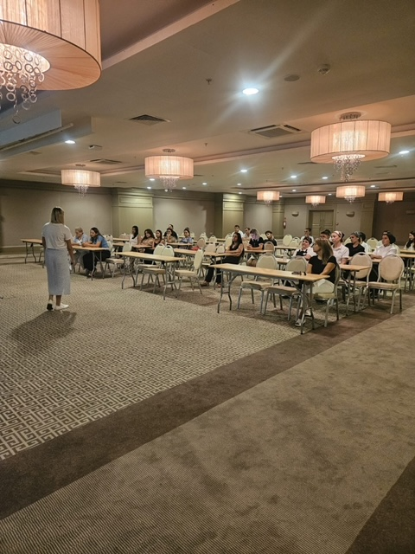
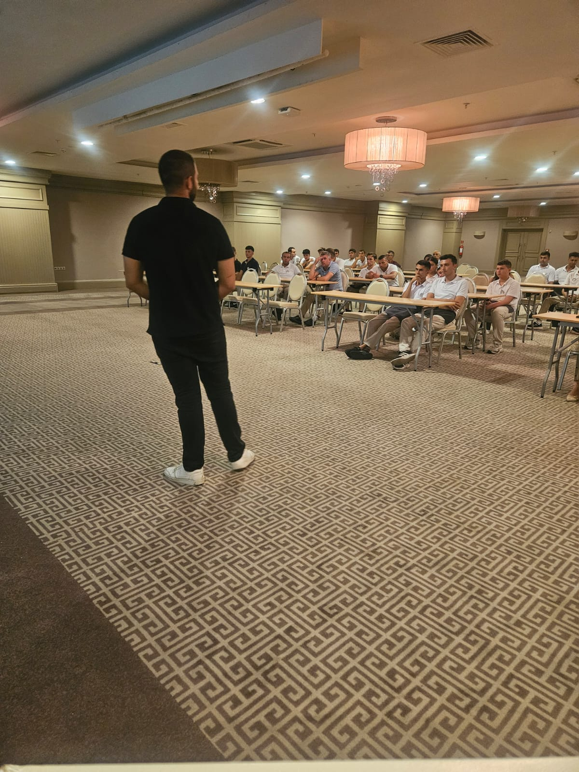

Slide 16
ETKİNLİK 6
Çevre Etkinlikleri
ETKİNLİK TARİHİ
2025 sezonu
ETKİNLİĞE AKTİF OLARAK KATILANLAR
Çalışanlar, yerel halk, misafirler.
BELGELER
Fotoğraf

Slide 17
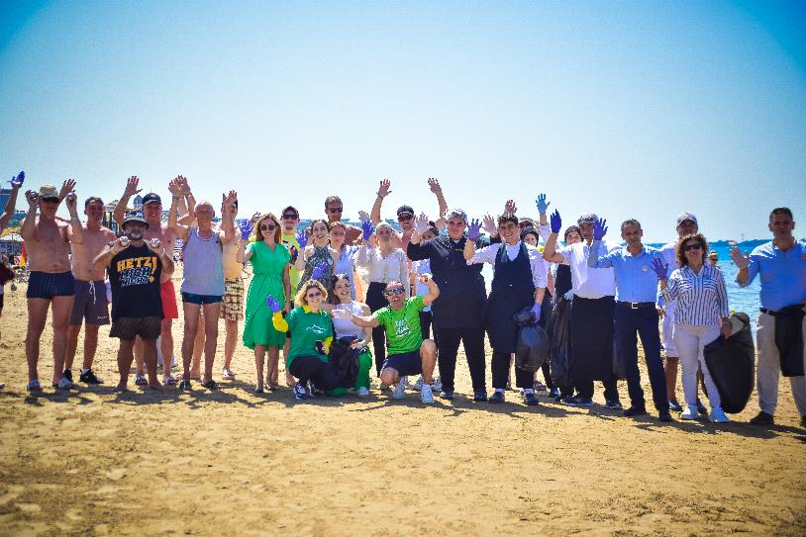
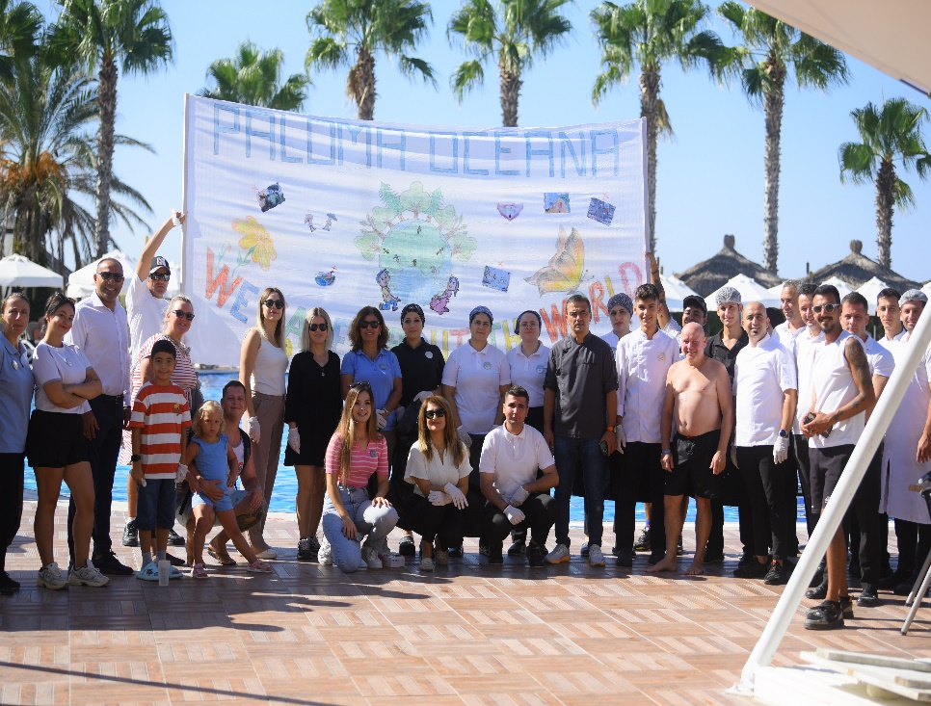
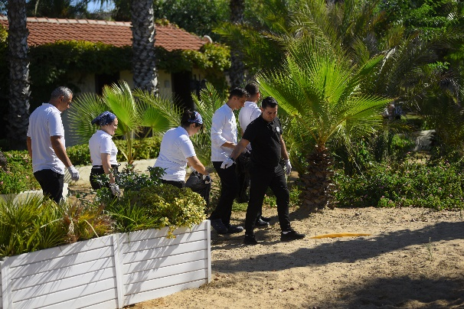
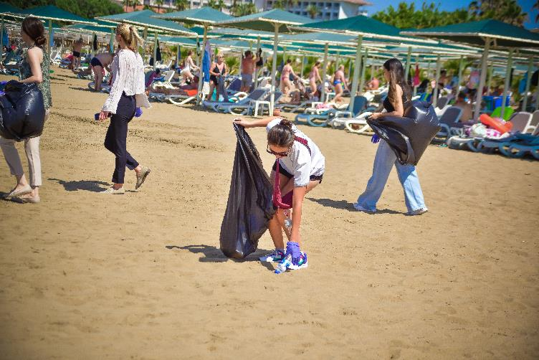
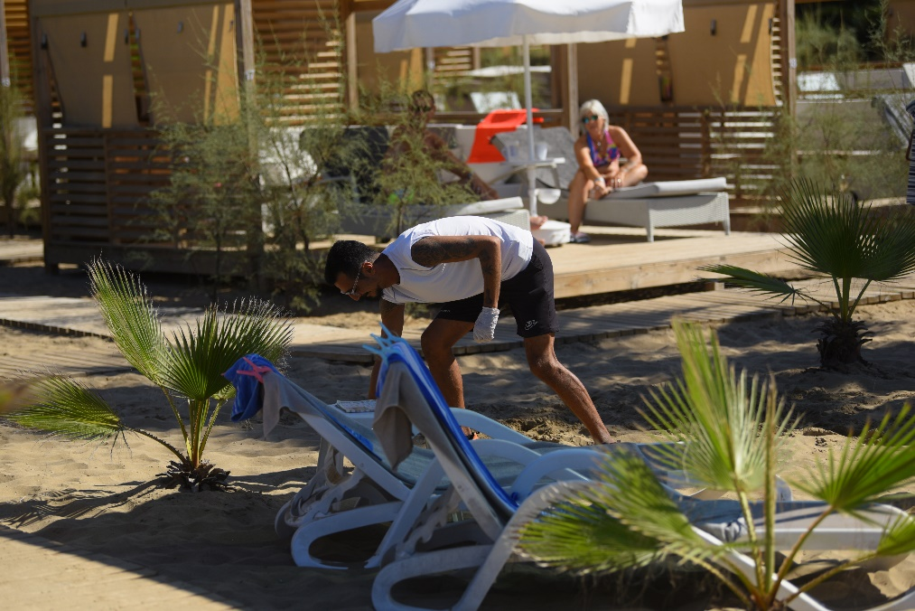

Slide 18
ÖRNEK
EK-2
2025 YILINDA GERÇEKLEŞTİRİLECEK ÇEVRE EĞİTİM ETKİNLİKLERİ
 | Aktivite adı ve kategorisi | Hedef grup ve yeri | Aktivitenin amacı ve içeriği | Planlanan tarih |  |  | Name and category of the activity | Target Group and place | Aim and content of the activity | Date of the activity
1 | Okullarda Çevre Etkinlikleri | Öğrenciler | Enerji tasarrufu ve Çevre Bilincinin artması | Mayıs 2025 |  | 1 | Environmental Activities in Schools | Students | Energy saving and increased environmental awareness | May 2025
2 | Caretta Caretta Yaşam Alanı | Yöre Halkı, Turistler | Caretta Carettaların korunmasını sağlamak amaçlı Derneklerle İş birliği | Mayıs-Haziran 2025 |  | 2 | Caretta Caretta Habitat | Local People, Tourists | Cooperation with Associations to ensure the protection of Caretta Carettas | May-June 2025
3 | Dünya Çevre Günü | Öğrenciler, Turistler, Çalışanlar | Etkinliklerle çevre bilincini arttırma | Haziran 2025 |  | 3 | World Environment Day | Students, Tourists, Employees | Raising environmental awareness through activities | June 2025
4 | Eğitim | Otel çalışanları | Çevre bilincinin artması | Sezon Boyu |  | 4 | Education | Hotel employees | Increased environmental awareness | Throughout the Season
5 | Çevre Etkinlikleri | Otel misafirleri, Çalışanlar,Yerel Halk | Çevre Bilincinin Artması | Sezon Boyu |  | 5 | Environmental Activities | Hotel guests, Employees, Locals | Increasing Environmental Awareness | Throughout the Season
ETKİNLİKLERİN HİTAP ETTİĞİ BÖLGE: Manavgat
( REGION OF ACTIVITES )
ETKİNLİKLERİ ORGANİZE EDEN BELEDİYE-DERNEK VEYA İŞLETME : Paloma Oceana Hotel
( ACTIVITIES ORGANIZED BY )
İLETİŞİM / CONTACT:

